Slide 1
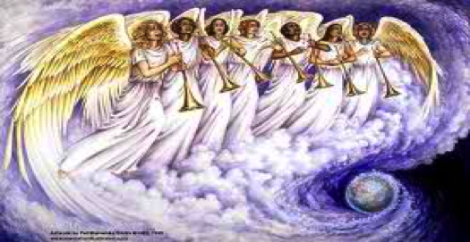
ORASYON PARA SA SANGNILIKHA

Slide 2
Namumuno: Ang Anghel ng Panginoon ay nagpakita sa nagniningas na kahoy Bayan: Ang Panginoon ay Hari, magalak ang lupa. Aba Birheng Maria…

Slide 3
Namumuno: Pinagmasdan ng Diyos ang lahat Niyang ginawa at Siya’y lubos na nasiyahan Bayan: Matuto tayo mula sa paglago ng mga bulaklak sa ilang Aba Birheng Maria...

Slide 4
Namumuno: Ang ginagawa mo sa abang maliliit ay ginagawa mo sa akin Bayan: Pinananabikan namin ang bagong langit at bagong lupa Aba Birheng Maria...

Slide 5
Namumuno: Ipanalangin Mo kami Santang Ina ng Diyos Bayan: Nang kami’y maging dapat sa mga pangako ni Kristo

Slide 6
Manalangin tayo… O Diyos na kahanga-hangang nilikha ang kalikasan ng tao at higit na kahanga- hangang tinubos ito. Nawa’y kaming Iyong mga tinubos ay magkaroon ng pang-unawa na mula pa sa simula walang anupamang umiiral nang higit pang kamangha-mangha kaysa sa sangnilikha. Sa paniniwalang sa pamamagitan ni Kristo matatamo ang kaganapan ng buong sangnilikha nawa’y ang lahat mong nilikha ay magbigay puri at luwalhati sayo ngayon at magpakailanman.Amen. Luwalhati sa Ama....

